Slide 1

Desenvolvimento dA Solução Digital
Interação Pessoa-Computador
Tânia de Jesus Vilela da Rocha
Diana Carneiro Machado de Carvalho
Diogo Medeiros n.º 70633
Eduardo Chaves n.º 70611
João Rodrigues n.º 70579
Pedro Silva n.º 70649
Rui Pinto n.º 70648

Slide 2

INTRODUÇÃO
O público-alvo serão crianças com idades entre os 2 e os 5 anos
Pretende incluir crianças com ou sem necessidades especiais
Será adaptada em função das necessidades
O nome escolhido foi FunTable4All, tendo por base o objetivo da solução – proporcionar diversão a todas as crianças enquanto estas jogam e aprendem

Slide 3
DESCRIÇÃO DO PROTÓTIPO
SOFTWARE
Aplicação interativa, com o intuito de estimular as crianças, levando-as, através dos sentidos, a aprofundar a sua aprendizagem relativa a números, sólidos e frutos, tendo como foco o design universal
APARATOS
Uma base plana, munida de orifício central sob o qual se encontra uma câmara;
Sobre a base estão disponíveis os objetos a manipular equipados de fiducials;
Dispositivo de visualização conectado à câmara, que indica qual o objeto a colocar no orifício;

Slide 4
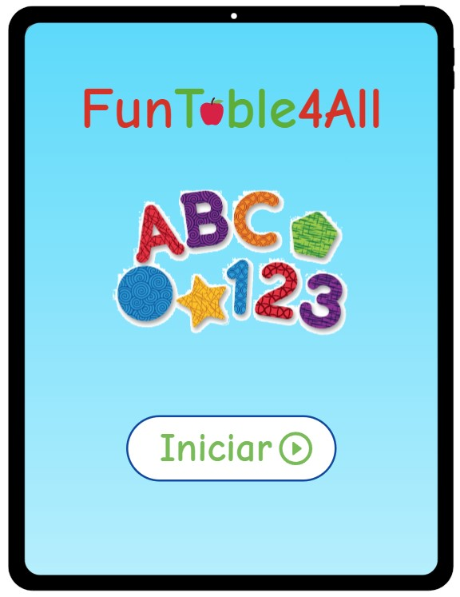
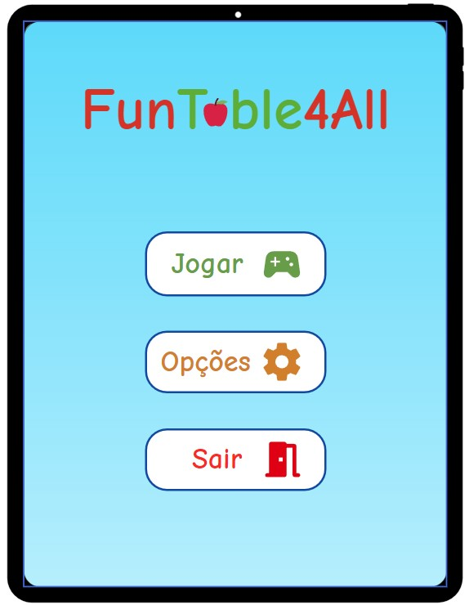
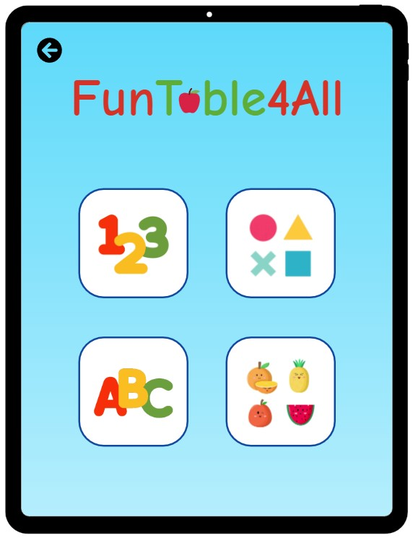
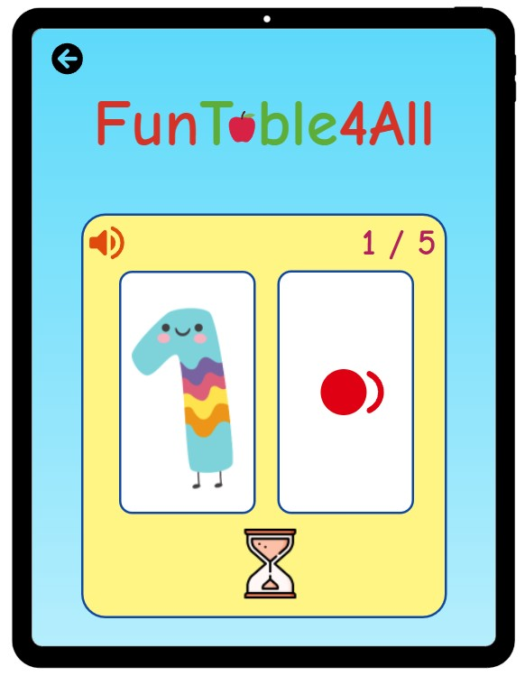
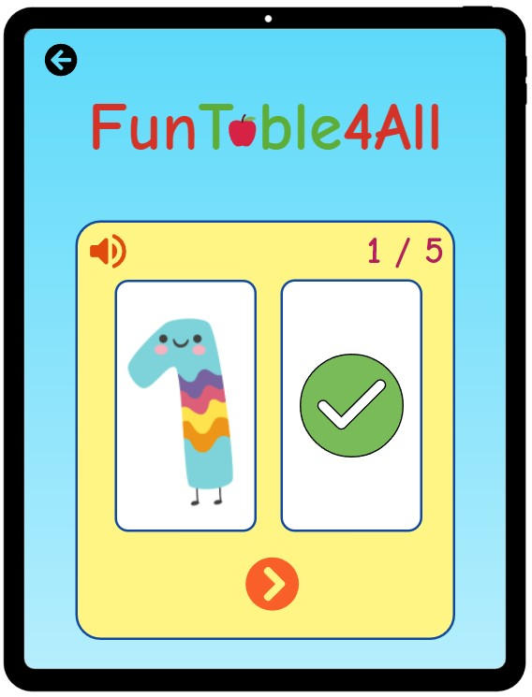
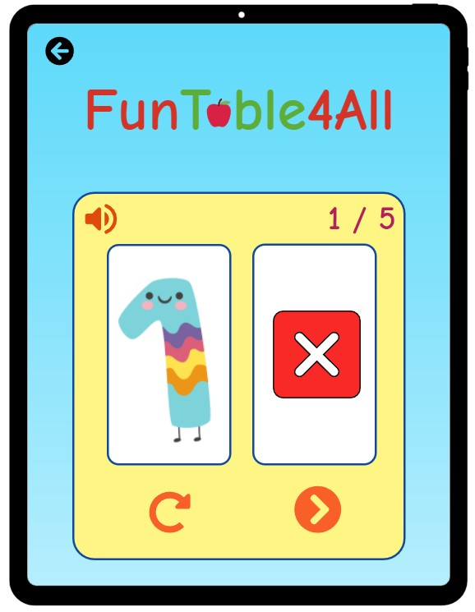
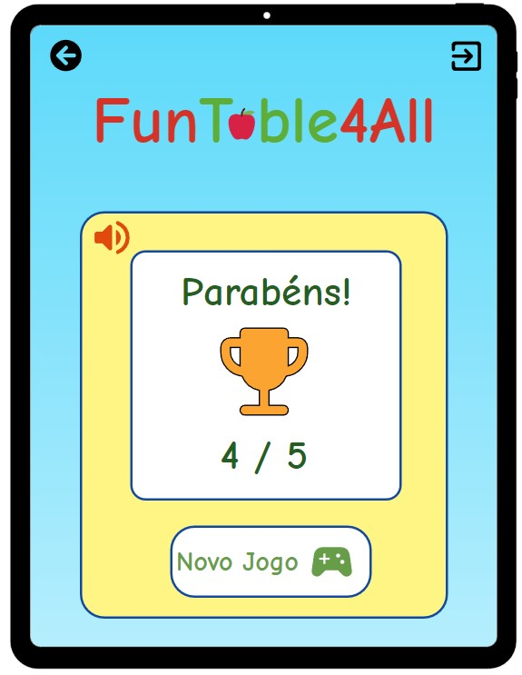
MOCKUPS
As seguintes mockups pretendem traduzir o empenho que dedicámos à solução, tendo sempre presente que esta é destinada a crianças

